Slide 1
Nova Plataforma de Clearing B3 - Módulo de Risco
Fevereiro de 2025

Slide 2
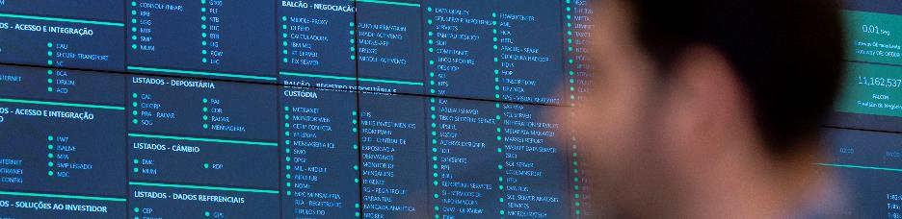
Nova Plataforma de Clearing B3 - Módulo de Risco
Parceria B3 e NASDAQ
Em julho de 2023 a B3 e a NASDAQ fecharam parceria para desenvolver uma nova plataforma de Clearing. O desenvolvimento tem como objetivo criar um novo sistema mais escalável, ágil, seguro e flexível, chamado Nasdaq Real Time Clearing (NRTC) que substituirá o sistema atual Real Time Clearing (RTC).
A parceria busca não só modernização tecnológica, mas também melhorar a experiência do cliente, o colocando no centro do desenvolvimento do sistema.
Plano de Implementação:
A entrega do NRTC será realizada em módulos.
O módulo de Risco do NRTC será o primeiro a ser entregue e o único a ser impactado neste momento. O plano de divulgação das datas de certificação obrigatória e go-live será disponibilizado em junho de 2025.

Slide 3

Nova Plataforma de Clearing B3 - Módulo de Risco
Melhorias relevantes
Diminuição no tempo do cálculo risco cíclico, que atualmente é realizado em torno de 18 minutos. Novas consultas de risco intradiário; Melhor usabilidade do simulador de risco; Melhor usabilidade do monitor de realocação de transferência de posição; Implementação de melhorias reportadas e mapeados no atual sistema (RTC).
Descontinuação:
O cálculo de risco segregado, que desconsidera as contas másteres e suas filhotes, será descontinuado. Ressaltamos que o cálculo de risco consolidado permanecerá inalterado.

Slide 4
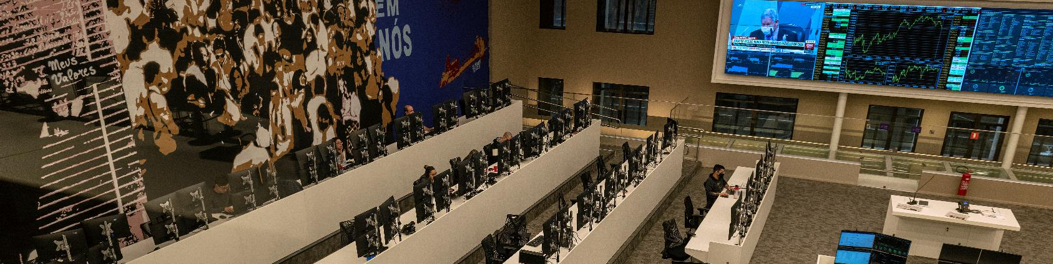
Nova Plataforma de Clearing B3 - Módulo de Risco
Telas do RTC que serão migradas no módulo de risco:
Monitor de Risco Intradiário;
Monitor de Realocação e Transferência de Posição;
Simulador de Risco.
O que não teremos impacto:
Mensageria e arquivos de risco intradiário: BVBG.034; BVBG.032; BVBG.092; bvmf.085; bvmf.086; bvmf.102; Arquivo de Margem Teórica Máxima: BVBG.030; Mensageria e arquivos de Simulação de Risco: BVBG.035; BVBG.036; BVBG.100; BVBG.093; BVBG.101; BVBG.094; bvmf.108; bvmf.109; bvmf.208; bvmf.209; bvmf.210; bvmf.211;
SINACOR e os arquivos de Garantias (NGA), como os BVBG.076, BVBG.078 e BVBG.080, também não serão impactados.
As telas serão acessadas através do sistema CVA.
1 2

Slide 5


TKS!

